Slide 1
ერთიანი ეროვნული გამოცდები 2015
ქართული ენა და ლიტერატურა
პირველადი სტატისტიკური ანალიზი

Slide 2
ქართული ენა და ლიტერატურა
ვარიანტი 1
ვარიანტი 2
ვარიანტი 3
ვარიანტი 4
დარეგისტრირებულ
აბიტურიენტთა რაოდენობა
9577
9282
9355
9182
გამოცხადებულ
აბიტურიენტთა რაოდენობა
9274
8981
9070
8908
გამოცდაზე დაფიქსირებული
მაქსიმალური ქულა*
79
(6)
80
(1)
80
(3)
79
(5)
მინიმალური კომპეტენციის
ზღვარი გადალახა **
94,0%
95,8%
97,0%
96,3%
* ტესტის მაქსიმალური ქულა - 80

Slide 3
მინიმალური კომპეტენციის ზღვარი
ქართული ენისა და ლიტერატურის გამოცდაში მინიმალური კომპეტენციის ზღვარი გადალახა აბიტურიენტთა 95,8%-მა

Slide 4
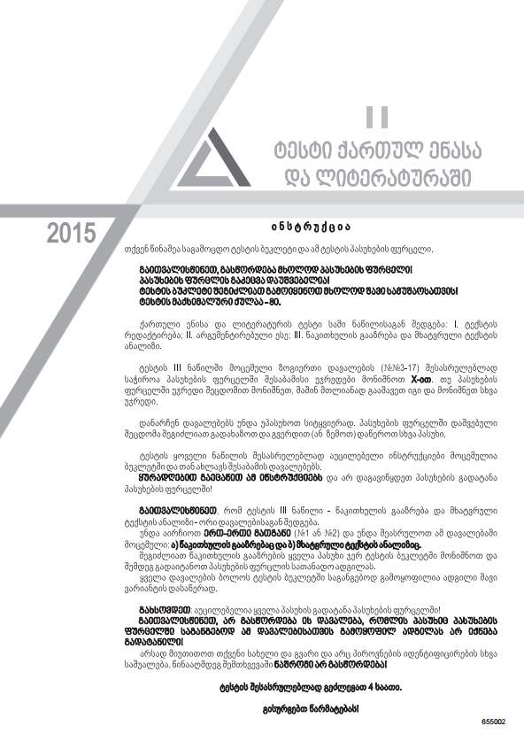
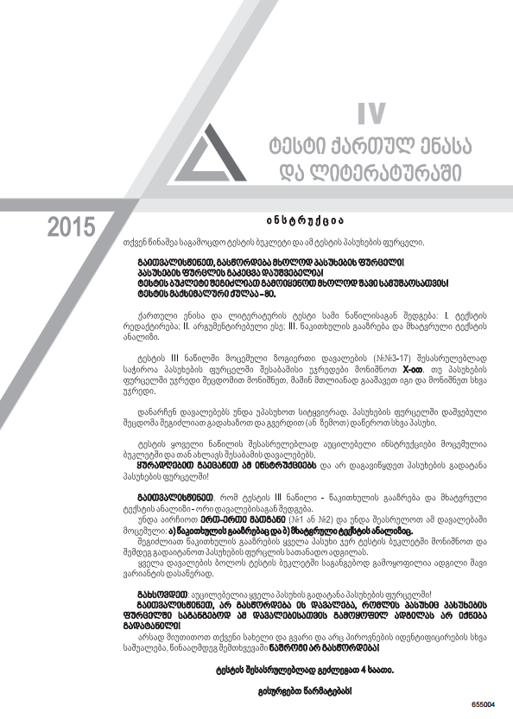
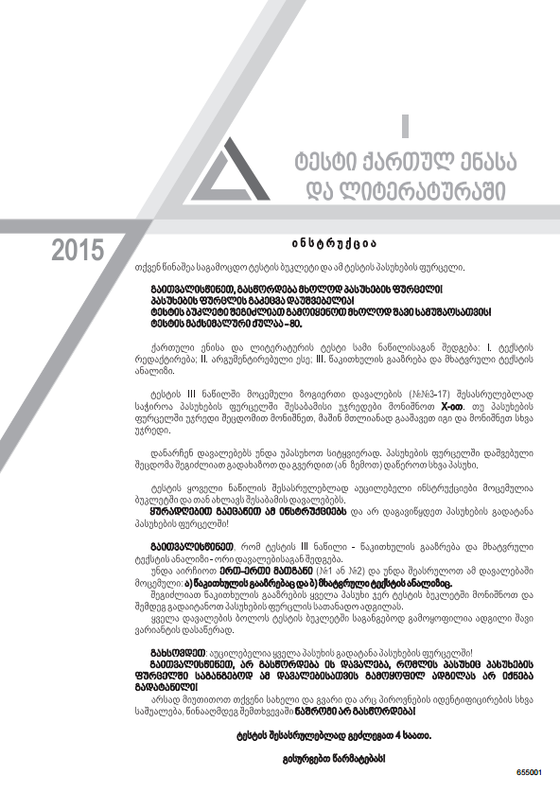
ქართული ენა და ლიტერატურა
საერთო საშუალო ქულა - 40,04
საშუალო სირთულე - 53,39

Slide 5
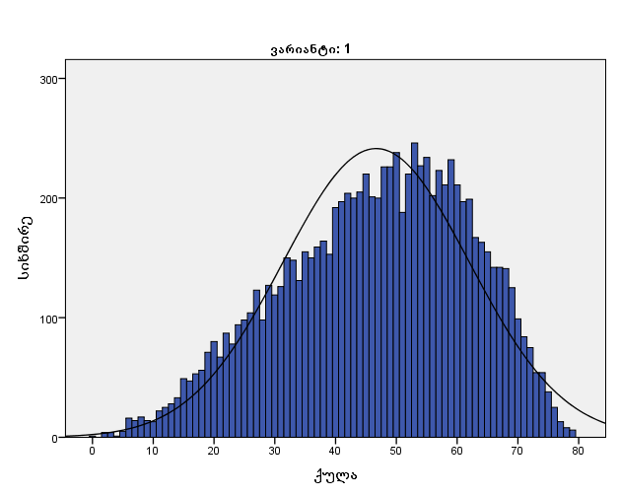
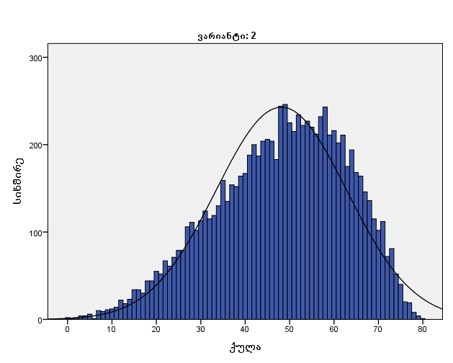
სიხშირეთა განაწილება ქულების მიხედვით
≈ 6%
≈ 4,2%

Slide 6
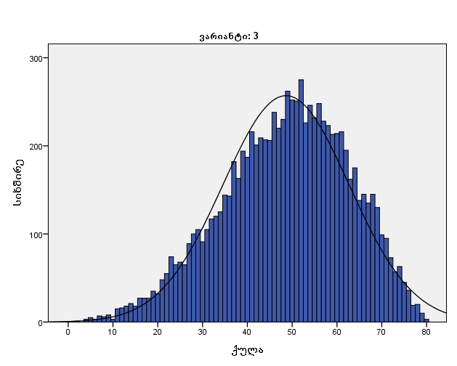
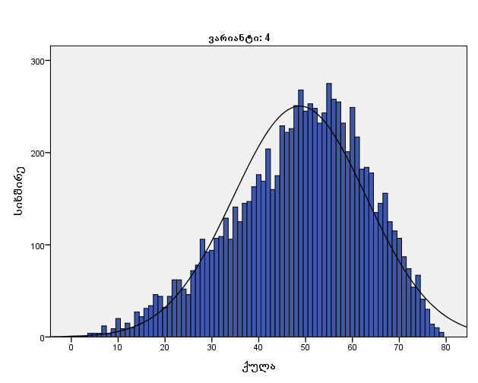
სიხშირეთა განაწილება ქულების მიხედვით
≈ 3,0%
≈ 3,7%

Slide 7
სიხშირეთა განაწილება ქულების მიხედვით
ვარიანტი 1
ვარიანტი 2
ვარიანტი 3
ვარიანტი 4
0-20 ქულა
6,0% | 4,2% | 3,0% | 3,7%
27,2% | 25,2% | 24,7% | 23,1%
46,5% | 48,1% | 50,7% | 51,6%
20,3% | 22,5% | 21,6% | 21,6%
21-40 ქულა
41-60 ქულა
61-70 ქულა

Slide 8
სიხშირეთა განაწილება
ვარიანტი 1
ვარიანტი 2

Slide 9
სიხშირეთა განაწილება
ვარიანტი 3
ვარიანტი 4

Slide 10
შეფასებისა და გამოცდების ეროვნული ცენტრი გისურვებთ წარმატებას!

